Slide 1
Exogenní procesy a tvary
Glaciální tvary

Slide 2
Kryogenní pochody
kryosféra 1923, Dobrowolski
• nivace = destrukční působení sněhu sněžná čára - hranice, která omezuje plochu ZP se souvislou sněhovou pokrývkou sněžníky (trvalé, tzn. min 2 roky) - nivační deprese
• glaciální pochody = modelace ledovci
• periglaciální pochody - v kryosféře - v nezaledněných oblastech - mrazové zvětrávání - tvary v permafrostu

Slide 3
Ledovcový led
vzniká ze sněhu
zvyšující se statický tlak vyvolaný vahou nadložních poloh
zvýšení objemové hmotnosti v hrubozrnný agregát: firn (0,55 - 0,84 g/cm³ )
diageneze (zhutňování)
regelace (tání tlakem a mrznutí) objemová hmotnost: 0,85 g/cm³ = ledovcový led obvykle při mocnosti 35 - 75 m sněhové pokrývky ! průměrná roční teplota < 0 °C + aktivní hydrologická bilance

Slide 4
Typologie ledovců
• horské - jednosměrný pohyb
• pevninské (kontinentální) - všesměrný pohyb (odstředivě se roztéká) - tvar klenby
štítový ledovec zaledněná území:
Antarktida ……… 13 802 tis. km² (97,5 % území)
Grónsko ………… 1 802 tis. km² (82,9 % území)
Island …………… 11 tis. km² (10,9 % území)
Himálaje………… 33 tis. km² (35,2 % území)

Slide 5
Ledovce - pohyb
pevninské (kontinentální) - všesměrný pohyb (odstředivě se roztéká)
horské - jednosměrný pohyb
svahový • karový • údolní
– alpského typu • údolní
– splazového typu • ledovcové čapky • radiální ledovce • piedmontní

Slide 6
Pohyby Ledovcových mas
• průměrná rychlost: 1 - 10 mm/rok
zatížení ZK ledovcem
odlehčení ZK při odtávání izolinie zdvihu - nejrychlejší v centru (př. na březích Botnického zálivu) - max.10 mm/rok S. Amerika - oblast Velkých jezer (max 5 mm/rok) - Kanadské arktické souostroví (1 - 10 mm/rok) Grónsko - západní pobřeží (extrémně 105 mm/rok)

Slide 7
Modelace - eroze, transport, akumulace
glaciální eroze - spočívá v abrazi
DETERZE = ohlazování
EXARACE = brázdění  souvky
DETRAKCE = odlamování
PLUCKING = rozvolňování - plošná detrakce a deterze pevninských ledovců  zcela odstraní zvětralinový plášť  typické tvary: oblíky

Slide 8
Oblíky
Asymetrické tvary
J: Finsko: sníženiny mezi oblíky jsou zaplaveny jezery nebo mělkým mořem - oblíky vyčnívající nad hladinu = skjäry

Slide 9
Oblíková krajina v ČR
Žulovská pahorkatina - nízké exfoliační klenby (ruware)
oblíky - vysoké exfoliační klenby (borndhardty)
nunataky

Slide 10
Transport, akumulace
glaciální transport till = materiál transportovaný ledovcem; netříděný a nevrstvený místo transportu: na povrchu na okrajích vlečení pod ledovcem glaciální akumulace
základní tvar: MORÉNY

Slide 11
Horské ledovce
nerovný
na povrchu: vrstva suti (svrchní moréna)
trhliny
- příčné  mohou vést k ledopádu
- okrajové (podélné)  ledové jeskyně  ledové mlýny

Slide 12
Pohyb ledovce
gravitační
průměrná: metry až desítky metrů/rok
extrém: 120 m/den (Himálaje)
Bilance ledovce (akumulační vs. ablační část)

Slide 13
Typy ledovců podle báze
s chladnou bází - pohybuje se po smykové ploše uvnitř ledovce nemodeluje
s teplou bází - tání ledu vlivem tlaku - pohybuje se po hranici hornina – led, modeluje (podloží není zmrzlé, tzv. vlhká báze)

Slide 14
Modelace horskými ledovci
X od pevninských: koncentrace splazů do údolí předledovcové sítě (např. říční)
⇒ soustředěná modelace základní tvary:
KAR
TROG
FJORD
DRUMLINY

Slide 15
Kar
stěna karu
hranice akumulace sněhu (bergschrund)
dno karu (v případě odtání)
stupeň karu z něho vytéká led

Slide 16
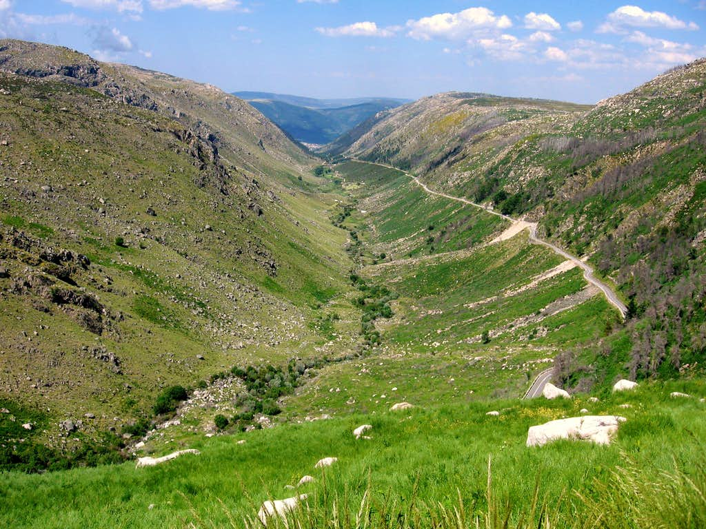
Trog, údolí tvaru U

Slide 17
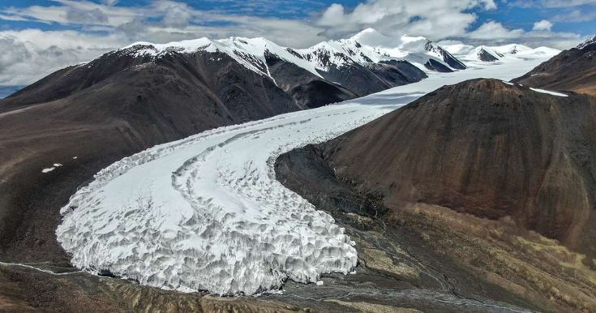
Údolní ledovec

Slide 18
Moréna
podle místa uložení:
boční, střední, vnitřní, spodní,
→ souvky (Jedná se o obroušené těleso, které je vlivem tlaku ledovce tlačeno po podloží, kde se sráží s okolními tělesy)
čelní - výšky 5 - 250 m; často zahrazují jezera
ústupová

Slide 19
Akumulační tvary
morény - špatně tříděný nebo netříděný úlomkovitý materiál, který se pohyboval činností ledovce (till) + byl ledovcem akumulován
kamy - vyplněný prostor mezi ledovcem a údolní stěnou - po ústupu ledovce mají charakter teras na úpatí údolních svahů

Slide 20
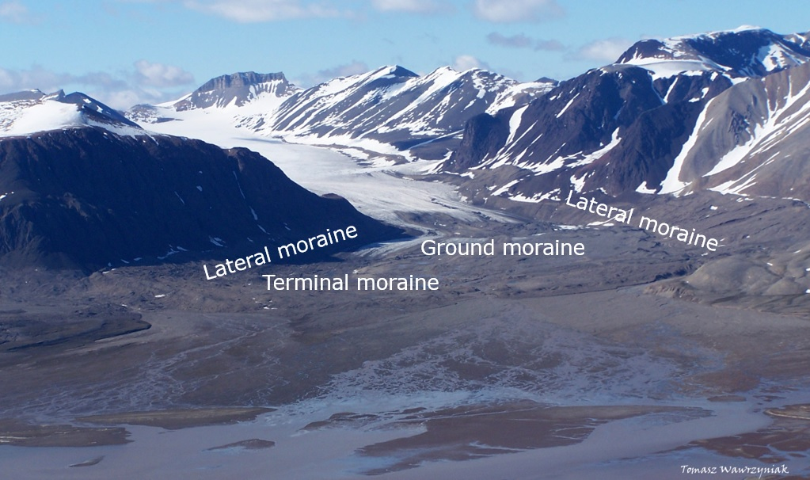
Morena (morene)

Slide 21
Fluvioglaciální sedimentace
eskery (osary) = valy (agradační) vzniklé sedimentací materiálu podledovcových vodních toků tvar: úzké vlnité valy (L až 30 km, výška i 30 m) na povrchu: hluboké trychtýře = osarové kotle (po odtání fosilního ledu)
sandr = výplavová rovina (kužel), divočící vodní toky

Slide 22
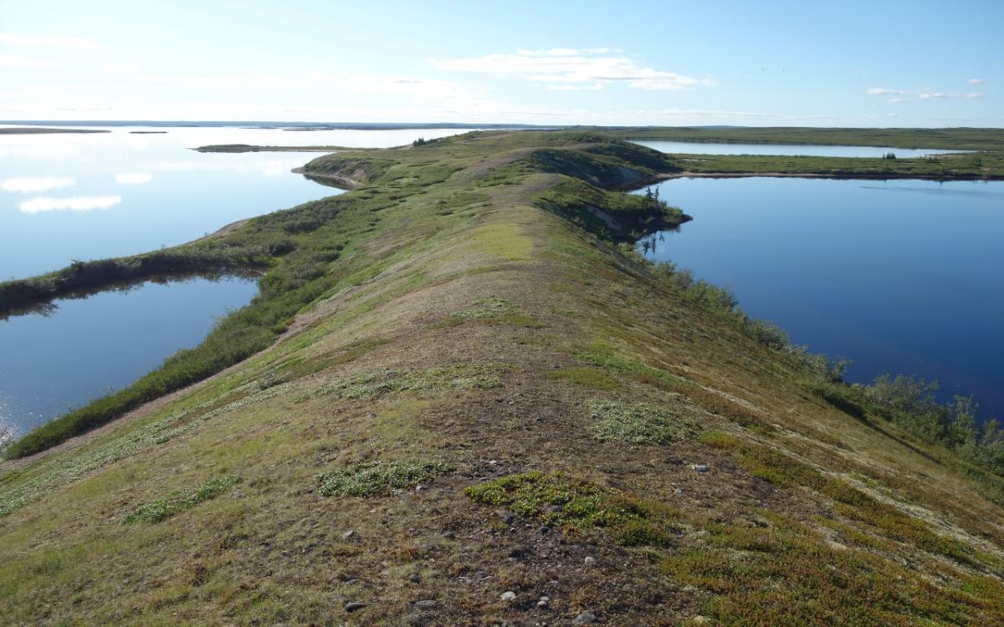
Esker

Slide 23
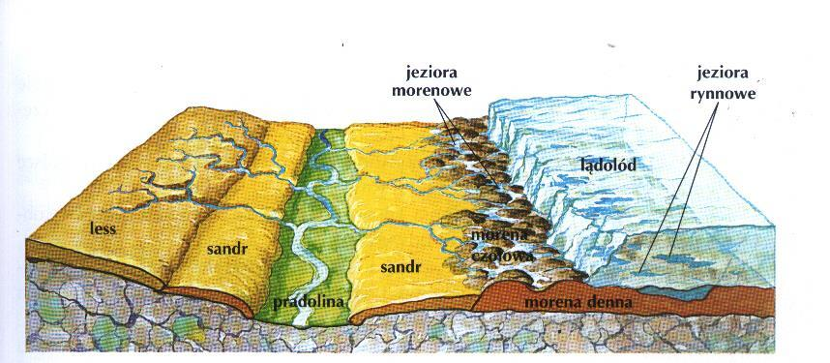
Sandr

Slide 24
Pradoliny (praúdolí)
velmi široká údolí – fluviální • vytvořené tavnými vodami z ledovce – v jeho předpolí • voda s mísila s vodu řek neledovcových • V důsledku postupu ledovce – nebylo možné odvodňování na S/SZ – do Baltu – výrazná změna systému odvodňování
Pradolina Pilicy-Wieprza-Krzny • Ve střední a východní části Polska • V době zalednění Warty (středopolské zalednění) • tavné vody – odtok k SV – do povodí Dněpru
Pradolina wrocławsko-magdeburska • V SZ Polsku • V době zalednění Warty • odvod vody do Severního moře
Pradolina warszawsko-berlinská • V SZ Polsku • V době zalednění Wisly (fáze poznanská) • V linii Warsawa – Berlín • Odtok do Labe

Slide 25
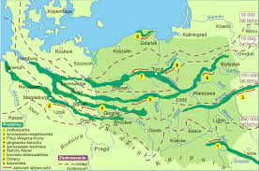
Pradolina wrocławsko-magdeburska

Slide 26
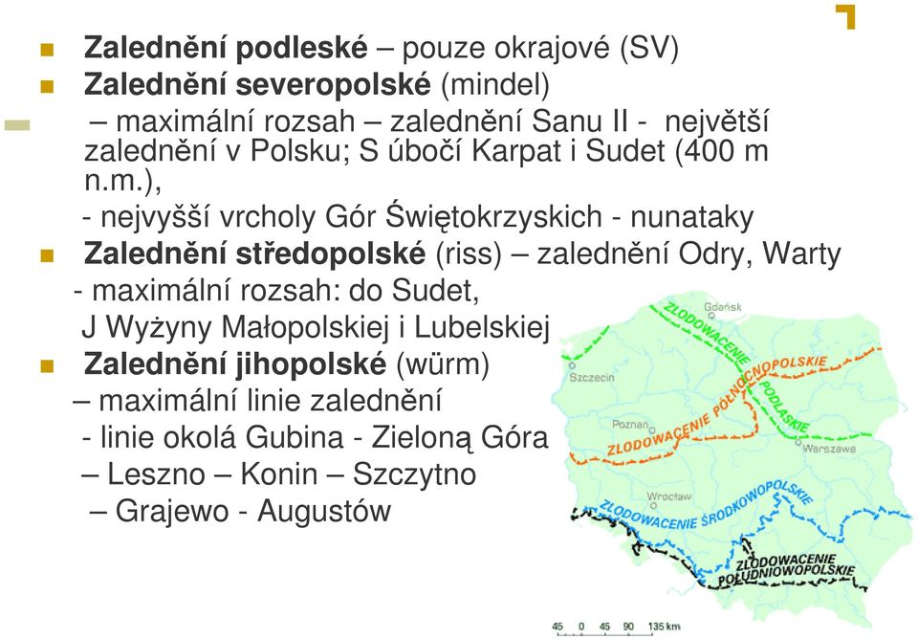
Zalednění

Slide 27
Praúdolí
Některá praúdolí – vysoká vodnost • průtoky 300-400 tis. m³ .s⁻¹ • Srovnání - Wisla (v ústí 1 080 m³ .s⁻¹, Odra 575 m³ .s⁻¹)

Slide 28
Permafrost
• Permafrost /dlouhodobě zmrzlá půda/ jsou horniny a zeminy zemské kůry, jejichž teplota je více než 2 roky pod bodem mrazu • činná vrstva = povrchová vrstva permafrostu, kde během roku dochází aspoň jednou k vzestupu teploty nad 0ºC – vysoce dynamická s intenzivními periglaciálními procesy. - mocnost činné vrstvy závisí kromě teploty na charakteru substrátu a vegetace (rašeliniště 10-20 cm, tundra 30-50 cm, suché štěrky 2-3 m /max.10 m/).
• Agradace permafrostu
• Degradace permafrostu - termokras

Slide 29
Permafrost /dlouhodobě zmrzlá půda/ jsou horniny a zeminy zemské kůry, jejichž teplota je více než 2 roky pod bodem mrazu.
Maximální mocnost permafrostu:
• pohoří Udokan 1600 m, • Aljaška 400 – 500 m,
• na území ČR v pleistocénu kolem 300 m (Moravská brána 220 m). V hloubce 15 m má permafrost nejnižší teplotu; je blízká průměrné roční teplotě a během roku se nemění – např. v hloubce 15 m: Aljaška: -10ºC, SV Sibiř u Sev. ledového oceánu: 13ºC.

Slide 30
Půdní led
Voda hraje, kromě vzniku zvětralin, důležitou roli při pohybu zvětralin.
Kryoturbace – pohyby vertikálního a horizontálního směru v činné vrstvě, typické jsou pro nehomogenní sedimenty, výsledkem jsou zvířené půdy

Slide 31
Mrazové klíny
V ČR velmi rozšířené pleistocenní kryogenní struktury • Typické: nížiny a pahorkatiny např. lokalita Bystřany u Teplic – ve sprašových hlínách 26 mrazových klínů (hloubka: 2,2 – 2,4 m) • výskyt: v nezpevněných pleistocenních, terciérních a křídových sedimentech • Na téměř rovných površích (do 5°) • První je u nás popsal Jahn (1896) SZ. od Pardubic • 1889 je zjistil Zahálka (1901) u Roudnice nad Labem a Loun

Slide 32
Ledové klíny
Význam: indikátory klimatických podmínek • Ledové klíny s primární výplní eolickým pískem se tvoří ve velmi suchém aridním podnebí při teplotě (průměrné roční) menší než -12 až – 20 °C • Roční úhrny srážek do 100 mm • Mrazové klíny v ČR: hloubka nejčastěji 2 – 3 m (ojediněle 4 metry); šířka: cm až 1,5 m

Slide 33
Ledový klín u Němčan
Největší v ČR: • Jeden z největších v Evropě • Objeven 1962 (T. Czudek) • 3,5 km SV od Slavkova u Brna • Severní okraj obce Němčany (v opuštěné pískovně) • Hloubka: 6,5 m; šířka v horní části 11,5 m • Klín tvoří trhlinu rovnoběžnou se směrem rozvodního hřbetu • Délka: 62 m (+30 m)

Slide 34
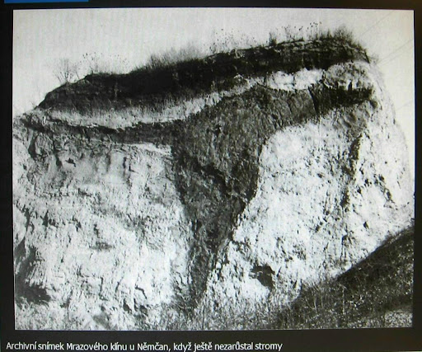
Ledový klín u Němčan

Slide 35
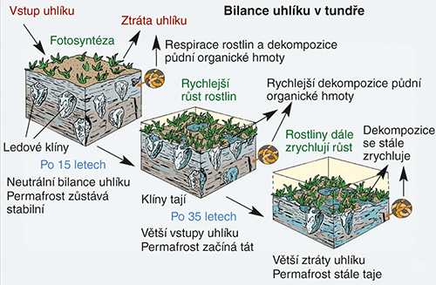
Tání permafrostu

Slide 36
Pleistocenní zvětrávání
Vznikají různě velké úlomky • Jemnozrnný materiál - významná komponenta sprašových pokryvů, svahových sedimentů a eluvií • Podkrušnohorské pánve: příklady mrazového zvětrávání uhelných slojí uhlí v nejsvrchnější části přeměněné v mour (mourové uhlí) do hloubky 10 – 15 m (ojediněle až 20 m) • Pevné horniny: kryogenní eluvia na rozvodních částech terénu • Mocnost kryoeluvia max. 2 metry • Lokalita u Náměště na Hané – kulmské břidlice mrazově rozvolněné do hloubky 3,2 metrů

Slide 37
Mrazový srub
Skalní stupeň vzniklý ve svahu mrazovým zvětráváním a následným odnosem. Stěny mrazových srubá jsou v závislosti na struktuře horniny (zejména puklinách a vrstevních plochách) svislé nebo téměř svislé, případně převislé.
vznik mrazových srubů - vyvolán intenzivním mrazovým zvětráváním, jehož největší intenzita byla v chladných obdobích pleistocénních glaciálů
významný faktor: srážková nebo tavná voda, která vniká do puklin nebo mezivrstevních spár

Slide 38
Kryoplanační terasy
mírně ukloněný až téměř horizontální erozní tvar na svazích
vznikly v periglaciálním prostředí pleistocénu
Jsou typické pro středních a horní úseky svahů.
V horních částech svahů a na úzkých meziúdolních rozsochách často postupně přecházejí v náhorní kryoplanační plošiny.
Kryoplanační terasy sečou různě odolné horniny. Nejlépe jsou vyvinuté v masivních horninách s blokovým rozpadem, prostoupených hustou sítí puklin.
Kryoplanační terasa je tvořena skalním výchozem a mírně skloněnou kryoplanační plošinou (sklon 1 - 12º), která je často překrytá sutí. Termín kryoplanace je převzat z řečtiny (kryos = chladný, mrazivý; planare = zarovnávati).

Slide 39
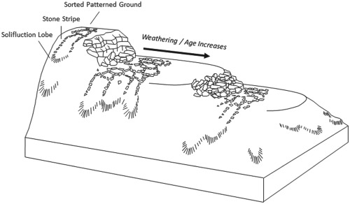
Kryoplanační terasa

Slide 40
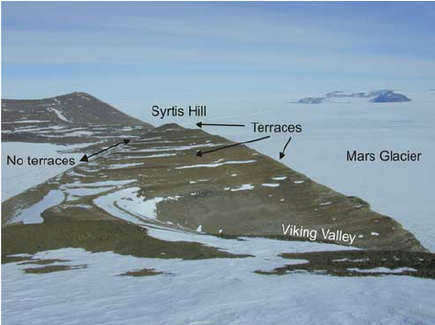
Kryoplanační terasa

Slide 41
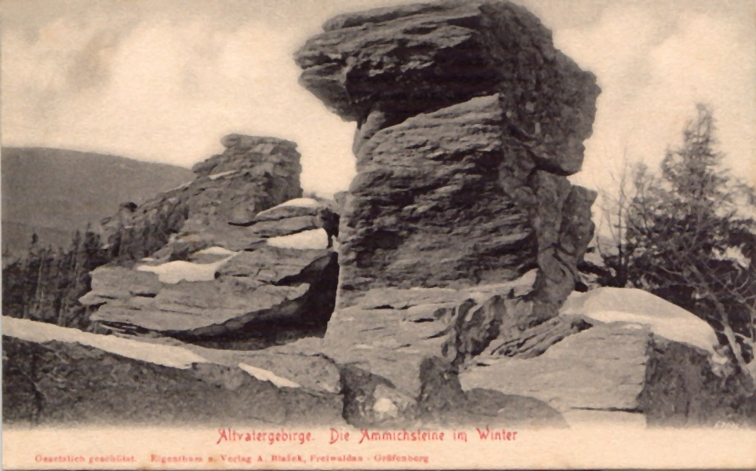
Tor
•Tor je izolovaná skála vyčnívající výrazně na všech stranách nad okolní terén. • Plošně je obvykle méně rozsáhlá a její výška většinou převažuje nad rozlohou, čímž se liší od skalní hradby.

Slide 42
Tor, skalní hradba
etapy vzniku: 1. zvětrání horniny chemicky do hloubky (mladší 3H) Odolnější partie odolaly zvětrávání a zůstaly v podobě skalních suků ve zvětralině
2. Erozní odnos zvětralin (starší 4H), skály se dostaly na povrch
3. Modelace mrazovým zvětráváním, někdy až destrukce, vznik balvanových moří a proudů

Slide 43
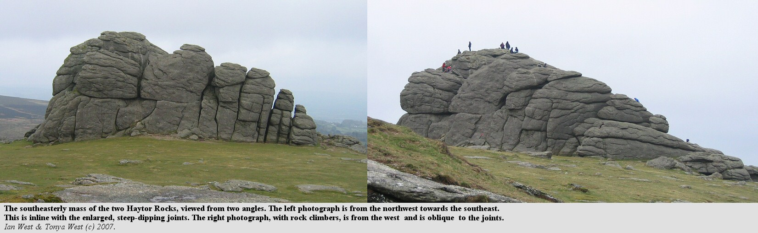
Skalní hradba

Slide 44
Kamenná, balvanová moře
pokryv (nahromadění) ostrohranných až slabě zaoblených úlomků hrubé velikosti na svazích a plochých vrcholových partiích terénu, pokrývající více než 50% plochy daného místa
vznik - zpravidla mrazovým zvětráváním skalních výchozů, nebo podpovrchovým chemickým zvětráváním a následným odnosem jemných zvětralin.
plošné akumulace na temenech horských hřbetů a na mírných svazích; většinou zde dochází téměř k úplnému odstranění jemných částic vyvátím nebo splachem z prostorů mezi balvany.

Slide 45
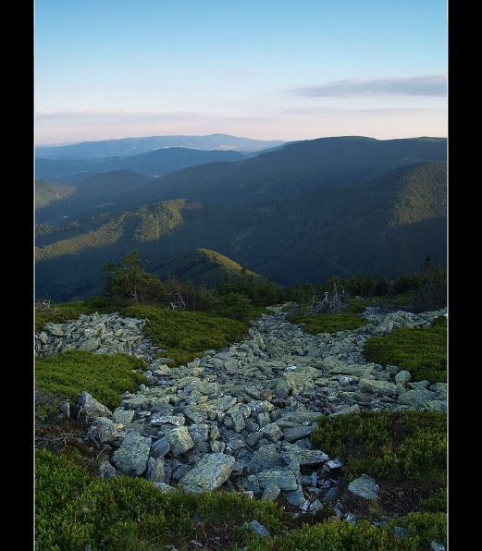
Balvanové moře

Slide 46
Kamenná moře
Většina kamenných moří vznikla v periglaciálním klimatu starších čtvrtohor • pomaleji se vytváří i v současné době • Jejich vznik závisí zejména na geologických podmínkách a sklonu svahu. • Za kamenná moře se označují takové akumulace skalních bloků, které pokrývají minimálně 50% celkové plochy svahu. • Podle velikosti sklaních úlomků se rozlišují: balvanová moře a suťová moře (pole) • Autochtonní kamenná moře se vyskytují víceméně na místě svého vzniku nebo v bezprostřední blízkosti a dosahují mocnosti až desítek metrů. • Alochtonní kamenná moře tvoří zvětraliny již přemístěné svahovými pochody

Slide 47
Kamenná moře – Čertova stěna
tvoří ji na kvádry rozpukané žulové skály nad hlubokým údolím Vltavy • pod vlastní stěnou najdeme rozsáhlá suťoviska a kamenné moře • balvanitý úsek pod Čertovou skálou = Čertovy proudy, v některých balvanech najdeme tzv. obří hrnce

Slide 48
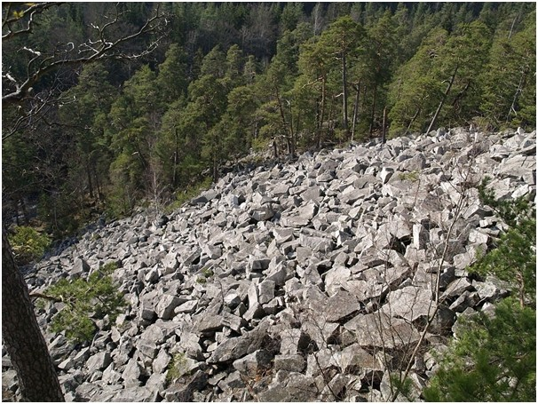
Čertova stěna

Slide 49
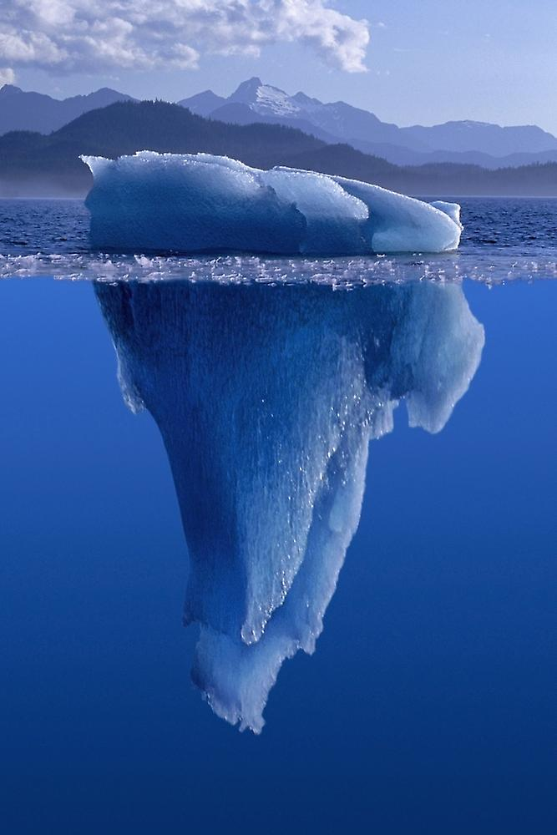
Děkuji za pozornost

